Slide 1
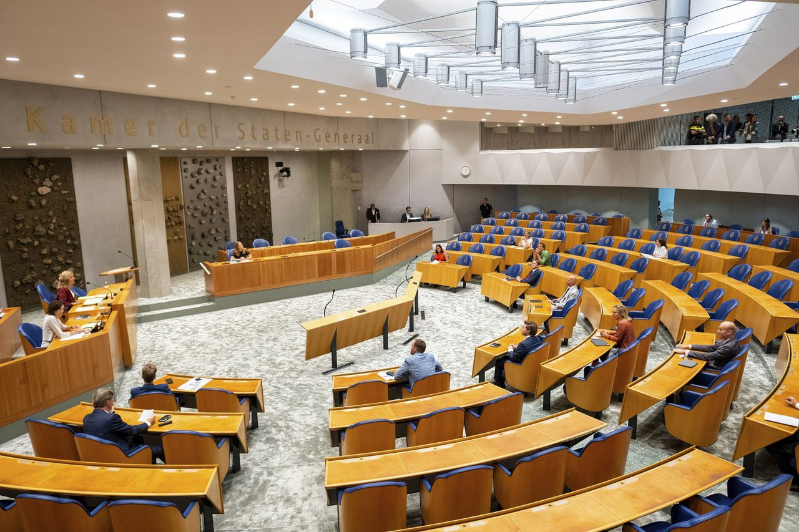
Tweede Kamerverkiezingen 2023
Rechts
Zelf verantwoordelijk zijn
Bijvoorbeeld: bedrijven ruimte geven, lagere belastingen,
1. Beantwoord de vraag op het formulier: ‘Wat vind je het belangrijkst in een samenleving?’

Slide 2
Internationaal samenwerken
Zelf bepalen hoe je je leven leidt
Vrij ondernemen
Duurzaam omgaan met natuur
Er doen 26 partijen mee aan de Tweede Kamerverkiezingen van 22 november 2023.
Op basis van hun waarden (iets wat je belangrijk vindt) kun je ze ongeveer zo verdelen:
Ongelijkheid verminderen
Regels respecteren
Zorgen voor je medemens
Nederlandse cultuur beschermen

Slide 3
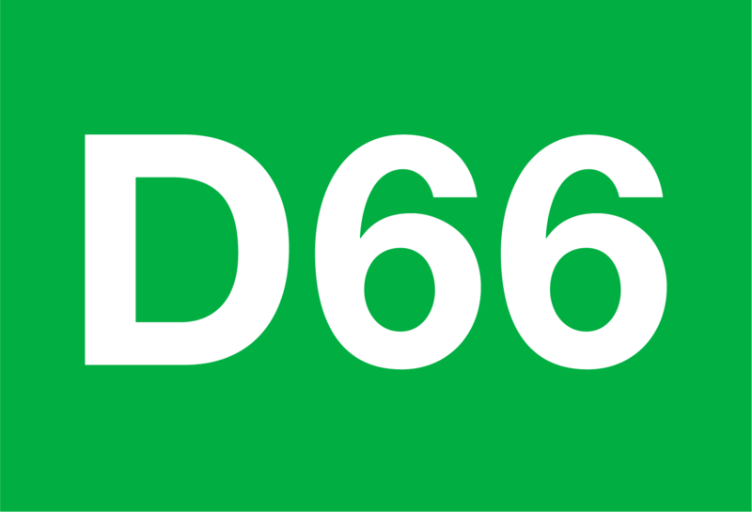
Internationaal samenwerken
Zelf bepalen hoe je je leven leidt
Vrij ondernemen
Duurzaam omgaan met natuur
BVNL /
Groep Van Haga
Ongelijkheid verminderen
Regels respecteren
Zorgen voor je medemens
Nederlandse cultuur beschermen
Notes:
Waar is deze indeling op gebaseerd? Dat laat de volgende slide zien.

Slide 4
Gelijkheid verminderen, werknemers beschermen, uitkeringen en zorg, actieve overheid
Links
BVNL /
Groep Van Haga
Notes:
Links-rechts gaat over sociaal-economische waarden.

Slide 5
Individuele verantwoordelijkheid, vrij kunnen ondernemen, kleine overheid
Rechts
BVNL /
Groep Van Haga

Slide 6
Progressief
BVNL /
Groep Van Haga
Op verandering gericht, individuele keuzes kunnen maken, internationaal samenwerken, klimaat
Notes:
Progressief-conservatief gaat over sociaal-culturele waarden.

Slide 7
Op behoud gericht, tradities en regels respecteren, zorgen voor je medemens, Nederlandse cultuur beschermen
BVNL /
Groep Van Haga
Conservatief

Slide 8
Progressief
2. Beantwoord de vraag:
‘Op welke partij zou jij stemmen?’
Je hoeft het niemand te laten zien.
Links
Rechts
BVNL /
Groep Van Haga
Conservatief
Notes:
Volgende slide, met de waarden uit vraag 1, kan al dan niet getoond worden.

Slide 9
Internationaal samenwerken
Zelf bepalen hoe je je leven leidt
Vrij ondernemen
Duurzaam omgaan met natuur
BVNL /
Groep Van Haga
Ongelijkheid verminderen
Regels respecteren
Zorgen voor je medemens
Nederlandse cultuur beschermen

